Slide 1
Машинное обучение Метод опорных векторов
СУЩНОСТЬ, ПРЕДНАЗНАЧЕНИЕ, ПРИНЦИП РАБОТЫ, ПОРЯДОК ПРИМЕНЕНИЯ
ПИ18-2 Степанов и. е.

Slide 2
Сущность метода опорных векторов
МОВ (SVM) представляет собой набор алгоритмов обучения с учителем, использующихся для задач классификации и регрессионного анализа. Принадлежит семейству линейных классификаторов. Особым свойством метода опорных векторов является непрерывное уменьшение эмпирической ошибки классификации и увеличение зазора, поэтому метод также известен как метод классификатора с максимальным зазором.
Основная идея метода — перевод исходных векторов в пространство более высокой размерности и поиск разделяющей гиперплоскости с максимальным зазором в этом пространстве. Две параллельных гиперплоскости строятся по обеим сторонам гиперплоскости, разделяющей классы. Разделяющей гиперплоскостью будет гиперплоскость, максимизирующая расстояние до двух параллельных гиперплоскостей. Алгоритм работает в предположении, что чем больше разница или расстояние между этими параллельными гиперплоскостями, тем меньше будет средняя ошибка классификатора.

Slide 3
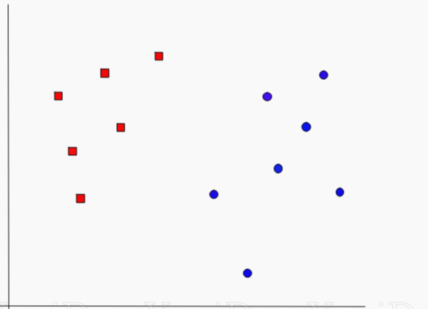
Как работает svm?
Основной задачей алгоритма является найти наиболее правильную линию или гиперплоскость, разделяющую данные на два класса. SVM - это алгоритм, который получает на входе данные и возвращает такую разделяющую линию.
Рассмотрим следующий пример. Допустим, у нас есть набор данных, и мы хотим классифицировать и разделить красные квадраты от синих кругов. Основной целью в данной задаче будет найти “идеальную” линию, которая разделит эти два класса.

Slide 4
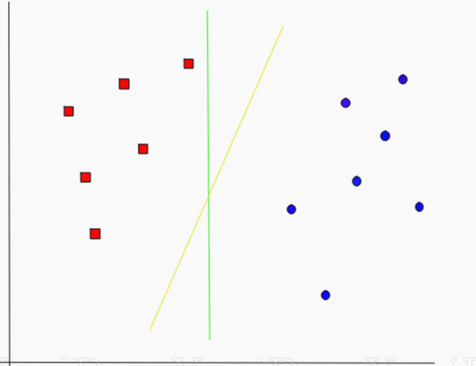
Как работает svm? (разбор примера)
Идеальная линия разделения?

Slide 5
Как работает svm? (разбор примера)
Ответ: желтая, поскольку она будет лучше вести себя с незнакомым набором данных

Slide 6
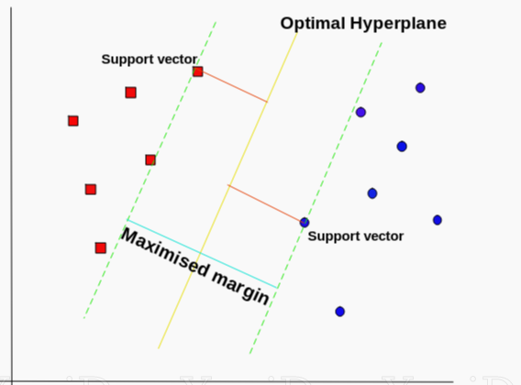
Как работает svm?

Slide 7
Как работает svm?
Алгоритм SVM устроен таким образом, что он ищет точки на графике, которые расположены непосредственно к линии разделения ближе всего. Эти точки называются опорными векторами. Затем алгоритм вычисляет расстояние между опорными векторами и разделяющей плоскостью. Это расстояние, которое называется зазором. Основная цель алгоритма — максимизировать расстояние зазора. Лучшей гиперплоскостью считается такая гиперплоскость, для которой этот зазор является максимально большим.
Почему векторы опорные? Потому что на них опирается разделяющая гиперплоскость (в математическом смысле). Если мы удалим один из векторов, то разделяющая гиперплоскость изменится.

Slide 8
Перевод исходных векторов в пространство более высокой размерности. Зачем?

Slide 9
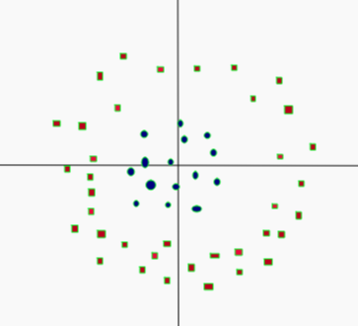
Но зачем повышать размерность?
В жизни все не так просто. Взгляните на эту задачу:

Slide 10

Но зачем повышать размерность?
Очевидно, что этот набор данных нельзя разделить линейно. Мы не можем начертить прямую линию, которая бы классифицировала эти данные. Но эти точки можно разделить линейно, добавив дополнительное измерение, которое мы назовем осью Z. Представим, что координаты на оси Z регулируются следующим ограничением:

Slide 11
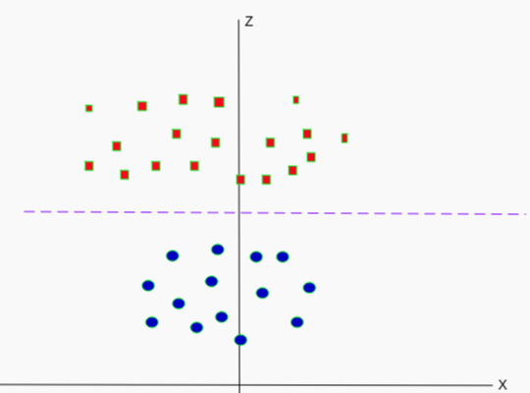
Но зачем повышать размерность?
Получаем:

Slide 12
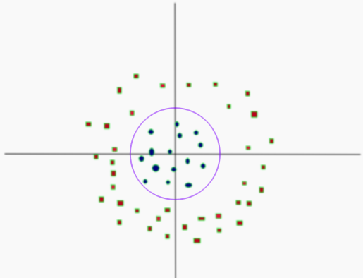
так вот зачем повышать размерность!
Теперь данные можно разделить линейно.
В результате мы можем классифицировать нелинейный набор данных, добавив к нему дополнительное измерение, а затем привести обратно к исходному виду, используя математическую трансформацию. Однако не со всеми наборами данных можно с такой же легкостью провернуть такую трансформацию. К счастью, реализация этого алгоритма в библиотеке sklearn решает эту задачу за нас.

Slide 13
СОБСТВЕННО, SKLEARN!
Ну, или как использовать SVM на практике

Slide 14



Quick start
Ядер существует несколько (linear, rbf, sigmoid, poly). Именно ядро занимается преобразованием набора данных в пространство более высокой размерности.

Slide 15
При настройке модели руководствоваться лишь выбором ядра?
Нет, конечно!

Slide 16
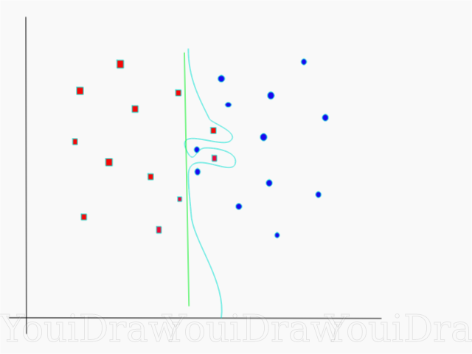
Регуляризация поможет
“C”
Данный параметр помогает отрегулировать ту тонкую грань между “гладкостью” и точностью классификации объектов обучающей выборки. Чем меньше значение “С”, тем больше объектов обучающей выборки будут правильно классифицированы.

Slide 17
Спасибо за внимание!
ПИ18-2 Степанов И. Е.

